Slide 1

第五章
数组和广义表

Slide 2
【课前思考】
1. 在你的认识中，"数组"是什么？
在学习了C语言之后，同学们可能会误认为“数组”是一组地址连续的内存，数组也是一种线性的数据结构，它可以看成是线性表的一种扩充。
2. 为什么顺序表以及其它线性结构的顺序存储结构都可以用"一维数组"来描述？
因为在高级编程语言中实现的一维数组正是用的这种顺序存储的映象方式。

Slide 3
【学习目标】
1. 理解数组类型的特点及其在高级编程语言中的存储表示和实现方法，并掌握数组在“以行为主”的存储表示中的地址计算方法。
2. 掌握特殊矩阵的存储压缩表示方法。
3. 理解稀疏矩阵的两类存储压缩方法的特点及其适用范围，领会以三元组表示稀疏矩阵时进行矩阵运算所采用的处理方法。
4.掌握广义表的结构特点及其存储表示方法。

Slide 4
【重点和难点】
本章重点是学习数组类型的定义及其存储表示。
【知识点】
数组的类型定义、数组的存储表示、特殊矩阵的压缩存储表示方法、随机稀疏矩阵的压缩存储表示方法。广义表的类型定义、广义表的存储表示、广义表操作的实现。

Slide 5
【学习指南】
从学习利用高级语言编制程序开始，数组是大家惯用的存储批量数据的工具，前几章讨论的线性结构的顺序存储结构也都是利用数组来描述的，那么数组本身又是怎么实现的呢？因此本章的学习目的主要是了解数组类型的特点以及在高级编程语言中的实现方法。对于本章讨论的随机稀疏矩阵运算的各个算法主要是理解问题的处理方法。
由于广义表本属线性类型的数据结构，它和数组类似，每个数据元素本身又可以是一个数据结构，因此在教材中和“数组”合为一章。但由于广义表比数组更为复杂，它兼有“多层次”的特点，特别是它的存储表示和操作的实现和树的操作极为类似。因此在本章的学习中应善于和第六章的内容相对照，反之通过本章的学习恰好是对实现树操作的递归算法的复习和巩固。
本章算法设计题，完成5.21，5.23。

Slide 6
5.1 数组的类型定义
5.2 数组的顺序表示和实现
5.3 稀疏矩阵的压缩存储
5.4 广义表的类型定义
5.5 广义表的存储结构
5.6 广义表操作的递归函数

Slide 7
5.1 数组的定义
一、数组的概念
1．一维数组
一维数组可以看成是一个线性表或一个向量（第二章已经介绍），它在计算机内是存放在一块连续的存储单元中，适合于随机查找。这在第二章的线性表的顺序存储结构中已经介绍。
2．二维数组
二维数组可以看成是向量的推广。

Slide 8
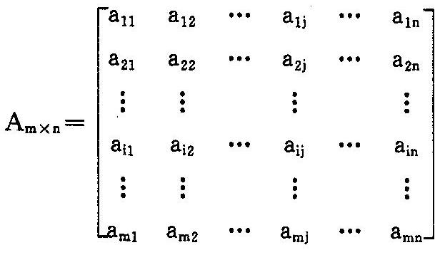
例如，设A是一个有m行n列的二维数组，则A可以表示为：
图5.1 A_{m×n}的二维数组
在此，可以将二维数组A看成是由n个列向量A=[α₁, α₂, ……, α_{n}]组成，其中 α_{i}=(a_{1i}, a_{2i}, …..,a_{mi})， 0≤i≤n（图5.2 ）；也可以将二维数组A看成是由m个行向量B=[β₁，β₂， …，β_{m}]^{T}组成，其中，β_{i}=( a_{i1}, a_{i2}, ….,a_{in})， 0≤i≤m（图5.3） 。

Slide 9
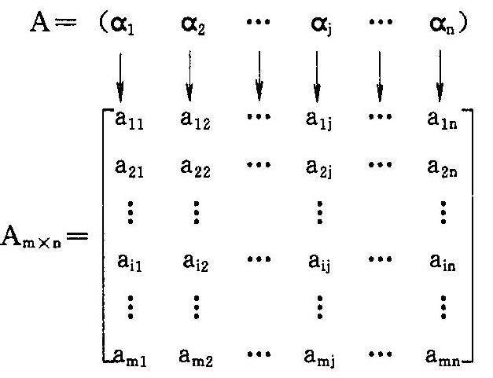
图5.2 矩阵A_{m×n}看成n个列向量的线性表

Slide 10
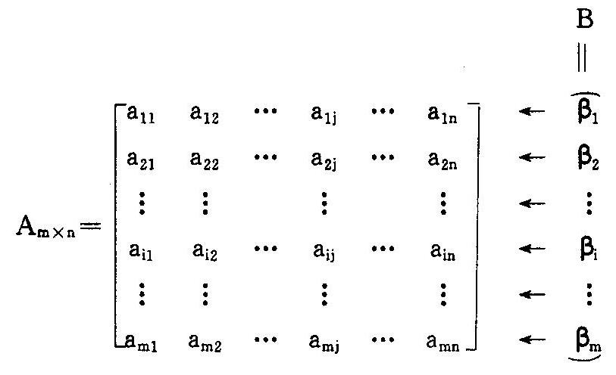
图5.3 矩阵A_{m×n}看成m个行向量的线性表
由此可知二维数组中的每一个元素最多可有二个直接前驱和两个直接后继（边界除外），故是一种典型的非线性结构。

Slide 11
以上我们以二维数组为例介绍了数组的结构特性，实际上数组是一组有固定个数的元素的集合。也就是说，一旦定义了数组的维数和每一维的上下限，数组中元素的个数就固定了。 例如二维数组A_{3×4}，它有3行、4列，即由12个元素组成。由于这个性质，使得对数组的操作不像对线性表的操作那样可以在表中任意一个合法的位置插入或删除一个元素。对于数组的操作一般只有两类： 
(1） 获得特定位置的元素值； 
(2） 修改特定位置的元素值。
3．多维数组
同理，三维数组最多可有三个直接前驱和三个直接后继，三维以上数组可以作类似分析。因此，可以把三维以上的数组称为多维数组，多维数组可有多个直接前驱和多个直接后继，故多维数组是一种非线性结构。

Slide 12
数组的抽象类型定义
ADT Array {
数据对象：
D＝{a_{j1,j2, ...,,ji,jn}| j_{i} =0,...,b_{i} -1, i=1,2,..,n }
数据关系：
R＝{R1, R2, ..., Rn}
Ri＝{<a_{j1,... ji,... jn} , a_{j1, ...ji +1, ...jn} > | 0 ≤ j_{k} ≤ b_{k} -1,
1 ≤ k ≤ n 且k ≠ i, 0 ≤ j_{i} ≤ b_{i} -2, i=2,...,n }
} ADT Array
基本操作:

Slide 13
二维数组的定义:
数据对象:
D = {a_{ij} | 0≤i≤b₁-1, 0 ≤j≤b₂-1}
数据关系:
R = { ROW, COL }
ROW = {<a_{i,j},a_{i+1,j}>| 0≤i≤b₁-2, 0≤j≤b₂-1}
COL = {<a_{i,j},a_{i,j+1}>| 0≤i≤b₁-1, 0≤ j≤b₂-2}

Slide 14
基本操作：
InitArray(&A, n, bound1, ..., boundn)
DestroyArray(&A)
Value(A, &e, index1, ..., indexn)
Assign(&A, e, index1, ..., indexn)

Slide 15
InitArray(&A, n, bound1, ..., boundn)
操作结果：若维数 n 和各维长度合法，
则构造相应的数组A，并
返回OK。

Slide 16
DestroyArray(&A)
操作结果：销毁数组A。

Slide 17
Value(A, &e, index1, ..., indexn)
初始条件：A是n维数组，e为元素变量，
随后是n 个下标值。
操作结果：若各下标不超界，则e赋值为
所指定的A 的元素值，并返
回OK。

Slide 18
Assign(&A, e, index1, ..., indexn)
初始条件：A是n维数组，e为元素变量，
随后是n 个下标值。
操作结果：若下标不超界，则将e的值赋
给所指定的A的元素，并返回
OK。

Slide 19
5.2 数组的顺序表示和实现
由于数组一般不作插入或删除操作，也就是说，一旦建立了数组，则结构中的数组元素个数和元素之间的关系就不再发生变动，即它们的逻辑结构就固定下来了，不再发生变化。因此，采用顺序存储结构表示数组是顺理成章的事了。本章中，仅重点讨论二维数组的存储，三维及三维以上的数组可以作类似分析。
怎样将多维数组中元素存入到计算机内存中呢？由于计算机内存结构是一维的（线性的），因此，用一维内存存放多维数组就必须按某种次序将数组元素排成一个线性序列，然后将这个线性序列顺序存放在存储器中。

Slide 20
数组的顺序存储结构有两种：一种是按行序存储，如高级语言BASIC、 COBOL和PASCAL语言都是以行序为主；另一种是按列序存储，如高级语言中的FORTRAN语言就是以列序为主显然。
一、 行优先顺序
1．存放规则
行优先顺序也称为低下标优先或左边下标优先于右边下标。具体实现时，按行号从小到大的顺序，先将第一行中元素全部存放好，再存放第二行元素，第三行元素，依次类推 ……
在BASIC语言、 PASCAL语言、 C/C++语言等高级语言程序设计中，都是按行优先顺序存放的。例如，对刚才的A_{m×n}二维数组，可用如下形式存放到内存：a₀₀， a₀₁, … a_{0n-1}，a₁₀，a₁₁，...， a_{1 n-1}，…，a_{m-1 0} ， a_{m-1 1}，…，a_{m-1 n-1}。即二维数组按行优先存放到内存后，变成了一个线性序列（线性表）。

Slide 21
因此，可以得出多维数组按行优先存放到内存的规律：最左边下标变化最慢，最右边下标变化最快，右边下标变化一遍，与之相邻的左边下标才变化一次。因此，在算法中，最左边下标可以看成是外循环，最右边下标可以看成是最内循环。
2．地址计算
由于多维数组在内存中排列成一个线性序列，因此，若知道第一个元素的内存地址，如何求得其它元素的内存地址？我们可以将它们的地址排列看成是一个等差数列，假设每个元素占l个字节，元素a_{ij} 的存储地址应为第一个元素的地址加上排在a_{ij} 前面的元素所占用的单元数，而a_{ij} 的前面有i行(0~i-1)共i×n个元素，而本行前面又有j个元素，故a_{ij}的前面一共有i×n+j个元素，设a₀₀的内存地址为LOC(a₀₀)，则a_{ij}的内存地址按等差数列计算为LOC(a_{ij})=LOC(a₀₀)+（i×n+j）×l。同理，三维数组A_{m×n×p}按行优先存放的地址计算公式为：LOC(a_{ijk})=LOC(a₀₀₀)+(i×n×p+j×p+k)×l。

Slide 22
二、 列优先顺序
1．存放规则
列优先顺序也称为高下标优先或右边下标优先于左边下标。具体实现时，按列号从小到大的顺序，先将第一列中元素全部存放好，再存放第二列元素，第三列元素，依次类推 ……
在FORTRAN语言程序设计中，数组是按列优先顺序存放的。例如，对前面提到的A_{m×n}二维数组，可以按如下的形式存放到内存：a₀₀， a₁₀…， a_{m-10}， a₀₁，a₁₁， …， a_{m-1 1}，…， a_{0 m-1}，a_{1m-1}，...， a_{m-1 n-1}。 即二维数组按列优先存放到内存后，也变成了一个线性序列（线性表）。

Slide 23
因此，可以得出多维数组按列优先存放到内存的规律：最右边下标变化最慢，最左边下标变化最快，左边下标变化一遍，与之相邻的右边下标才变化一次。因此，在算法中，最右边下标可以看成是外循环，最左边下标可以看成是最内循环。
2．地址计算
同样与行优先存放类似，若知道第一个元素的内存地址，则同样可以求得按列优存放的某一元素a_{ij}的地址。
对二维数组有：LOC(a_{ij})=LOC(a₀₀₎+(j×m+i)×l
对三维数组有： LOC(a_{ijk})=LOC(a₀₀₀)+(k×m×n+j×m+i)×l

Slide 24
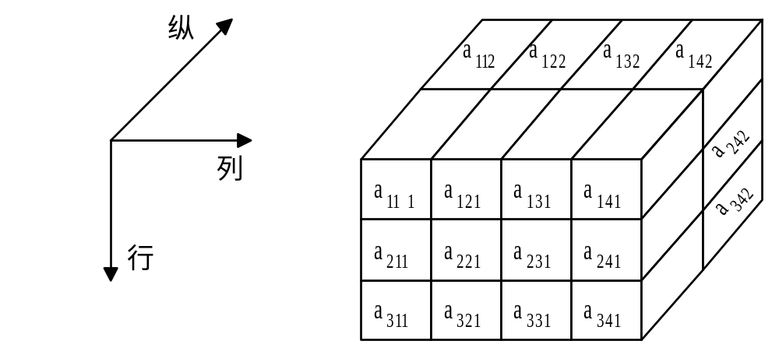
三、3维数组存储实例
假设有一个3×4×2的三维数组A ，共有24个元素，其逻辑结构如图5.4所示。
图5.4 三维数组的逻辑结构图

Slide 25
三维数组元素的标号由三个数字表示，即行、列、纵三个方向。a₁₄₂表示第1行，第4列，第2纵的元素。如果对A_{3×4×2}（下标从1开始）采用以行为主序的方法存放，即行下标变化最慢，纵下标变化最快，则顺序为：
a₁₁₁，a₁₁₂，a₁₂₁，a₁₂₂， …，a₃₃₁，a₃₃₂，a₃₄₁，a₃₄₂
采用以列为主序的方法存放， 即纵下标变化最慢， 行下标变化最快， 则顺序为： 
a₁₁₁，a₂₁₁，a₃₁₁，a₁₂₁，a₂₂₁，a₃₂₁，…，a₁₃₂，a₂₃₂，a₃₃₂，a₁₄₂，a₂₄₂，a₃₄₂

Slide 26
以上的存放规则可推广到多维数组的情况。总之，知道了多维数组的维数，以及每维的上下界，就可以方便地将多维数组按顺序存储结构存放在计算机中了。同时，根据数组的下标， 可以计算出其在存储器中的位置。因此，数组的顺序存储是一种随机存取的结构。 
四、多维数组地址计算
以二维数组A_{m×n}为例，假设每个元素只占一个存储单元，“以行为主”存放数组，下标从1开始，首元素a₁₁的地址为Loc［1, 1］，求任意元素a_{ij}的地址。a_{ij}是排在第i行，第j列，并且前面的第i-1行有n×（i-1）个元素，第ｉ行第j个元素前面还有ｊ-１个元素。由此得到如下地址计算公式： 
Loc［i, j］=Loc［1, 1］+n×(i-1)+(j-1)

Slide 27
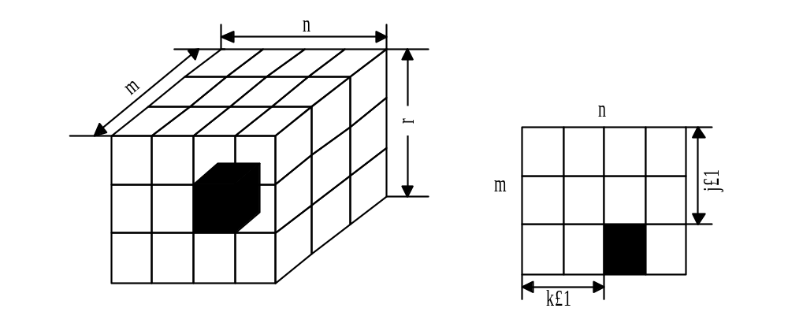
根据计算公式，可以方便地求得a_{ij}的地址是Loc［i, j］。如果每个元素占size个存储单元，则任意元素a_{ij}的地址计算公式为：
Loc［i, j］=Loc［1, 1］ + (n×(i-1)+j-1)×size
三维数组A（1..r , 1..m , 1..n）可以看成是r个m×n的二维数组， 如图5.5所示。
图5.5 三维数组看成r个m×n的二维数组

Slide 28
假定每个元素占一个存储单元，采用以行为主序的方法存放，即行下标r变化最慢， 纵下标n变化最快。 首元素a₁₁₁的地址为Loc［1, 1, 1］，求任意元素a_{ijk}的地址。
显然，a_{i11}的地址为Loc［i, 1, 1］=Loc［1, 1, 1］+(i-1)×m×n， 因为在该元素之前， 有ｉ-１个ｍ×ｎ的二维数组。由a_{i11}的地址和二维数组的地址计算公式，不难得到三维数组任意元素a_{ijk}的地址： 
Loc［i, j, k］=Loc［1, 1, 1］+(i-1)×m×n+(j-1)×n+(k-1)
其中1≤i≤ｒ，1≤j≤ｍ， 1≤k≤ｎ。

Slide 29
如果将三维数组推广到一般情况，即：用j₁、j₂、j₃代替数组下标i、j、k， 并且j₁、j₂、j₃的下限为c₁、c₂、c₃，上限分别为d₁、 d₂、d₃，每个元素占一个存储单元，则三维数组中任意元素a(j₁， j₂，j₃)的地址为： 
Loc［j₁, j₂, j₃］=Loc［c₁, c₂, c₃］+l×(d₂-c₂+1)×(d₃-c₃+1)×(j₁-c₁)
+l×(d₃-c₃+1)×(j₂-c₂)+l×(j₃-c₃)
其中l为每个元素所占存储单元数。
令α₁=l×(d₂-c₂+1)×(d₃-c₃+1), α₂=l×(d₃-c₃+1), α₃=1，则： 
Loc［j₁, j₂, j₃］=Loc［c₁, c₂, c₃］+α₁×(j₁-c₁)+α₂×(j₂-c₂)+α₃(j₃-c₃)=Loc［c₁, c₂, c₃］+∑α_{i}×(j_{i}-c_{i}) （1≤i≤3）

Slide 30
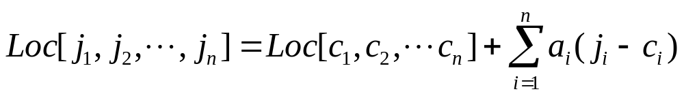
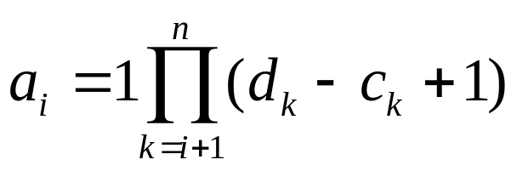
由公式可知Loc［j₁, j₂, j₃］与j₁, j₂, j₃呈线性关系。 
对于ｎ维数组A(c₁∶d₁, c₂∶d₂，…, c_{n}∶d_{n})，我们只要把上式推广，就可以容易地得到ｎ维数组中任意元素a_{j1j2…jn}的存储地址的计算公式:
其中
(1≤i≤n)。

Slide 31
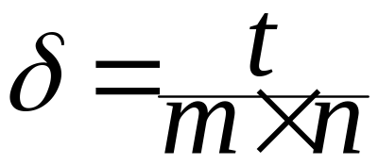
5.3 稀疏矩阵的压缩存储
何谓稀疏矩阵？
假设 m 行 n 列的矩阵含 t 个非零元素，则称
为稀疏因子。
通常认为 δ ≤ 0.05 的矩阵为稀疏矩阵。

Slide 32
以常规方法，即以二维数组表示
高阶的稀疏矩阵时产生的问题:
1) 零值元素占了很大空间;
2) 计算中进行了很多和零值的运算，
遇除法，还需判别除数是否为零。

Slide 33
解决问题的原则:
1) 尽可能少存或不存零值元素；
2) 尽可能减少没有实际意义的运算；
3) 操作方便。 即：
能尽可能快地找到与
下标值(i，j)对应的元素，
能尽可能快地找到同
一行或同一列的非零值元。

Slide 34
有两类稀疏矩阵：
1) 特殊矩阵
非零元在矩阵中的分布有一定规则
例如: 三角矩阵
对角矩阵
2) 随机稀疏矩阵
非零元在矩阵中随机出现

Slide 35
随机稀疏矩阵的压缩存储方法:
一、三元组顺序表
二、行逻辑联接的顺序表
三、 十字链表

Slide 36
一、三元组顺序表
#define MAXSIZE 12500
typedef struct {
int i, j; //该非零元的行下标和列下标
ElemType e; // 该非零元的值
} Triple; // 三元组类型
typedef union {
Triple data[MAXSIZE + 1];
int mu, nu, tu;
} TSMatrix; // 稀疏矩阵类型

Slide 37
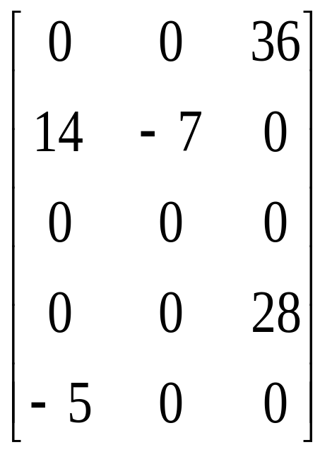
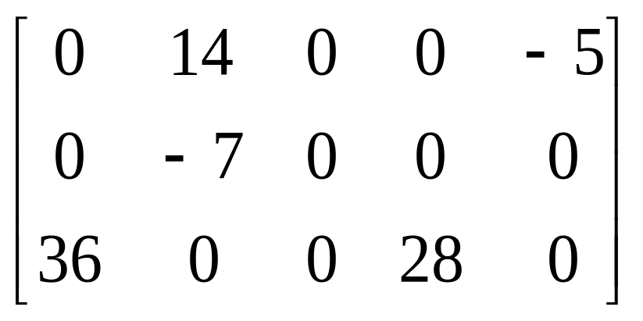
如何求转置矩阵？

Slide 38
用常规的二维数组表示时的算法
for (col=1; col<=nu; ++col)
for (row=1; row<=mu; ++row)
T[col][row] = M[row][col];
其时间复杂度为: O(mu×nu)

Slide 39
用“三元组”表示时如何实现？
M矩阵 T矩阵
1 2 14
1 3 36
1 5 -5
2 1 14
2 2 -7
2 2 -7
3 1 36
4 3 28
3 4 28
5 1 -5

Slide 40
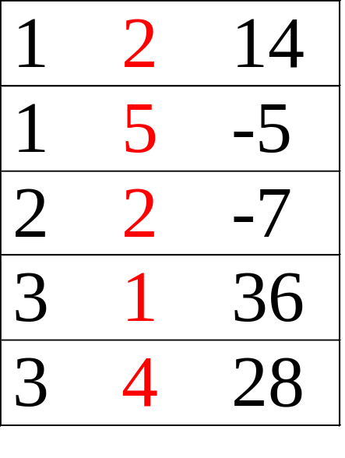
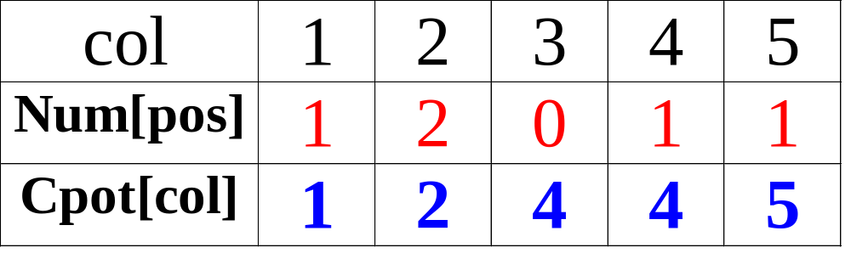
首先应该确定T矩阵中每一行的第一个非零元在三元组中的位置。
cpot[1] = 1;
for (col=2; col<=M.nu; ++col)
cpot[col] = cpot[col-1] + num[col-1];

Slide 41
Status FastTransposeSMatrix(TSMatrix M, TSMatrix &T){
T.mu = M.nu; T.nu = M.mu; T.tu = M.tu;
if (T.tu) {
for (col=1; col<=M.nu; ++col) num[col] = 0;
for (t=1; t<=M.tu; ++t) ++num[M.data[t].j];
cpot[1] = 1;
for (col=2; col<=M.nu; ++col)
cpot[col] = cpot[col-1] + num[col-1];
for (p=1; p<=M.tu; ++p) { }
} // if
return OK;
} // FastTransposeSMatrix
转置矩阵元素

Slide 42
Col = M.data[p].j;
q = cpot[col];
T.data[q].i = M.data[p].j;
T.data[q].j = M.data[p].i;
T.data[q].e = M.data[p].e;
++cpot[col]

Slide 43
分析算法FastTransposeSMatrix的时间复杂度：
for (col=1; col<=M.nu; ++col) … …
for (t=1; t<=M.tu; ++t) … …
for (col=2; col<=M.nu; ++col) … …
for (p=1; p<=M.tu; ++p) … …
时间复杂度为: O(M.nu+M.tu)

Slide 44
5.4 广义表的类型定义
ADT Glist {
数据对象：D＝{e_{i} | i=1,2,..,n; n≥0;
e_{i}∈AtomSet 或 e_{i}∈GList,
AtomSet为某个数据对象 }
数据关系：
LR＝{<e_{i-1}, e_{i} >| e_{i-1} ,e_{i}∈D, 2≤i≤n}
} ADT Glist
广义表，顾名思义，也是线性表的一种推广。广义表被广泛地应用于人工智能等领域的表处理语言LISP语言中。在LISP语言中，广义表是一种最基本的数据结构，就连LISP 语言的程序也表示为一系列的广义表。
基本操作:

Slide 45
广义表是递归定义的线性结构，
LS = ( α₁, α₂, ⋅⋅⋅, α_{n} )
其中：α_{i} 或为原子 或为广义表
例如: A = ( )
F = (d, (e))
D = ((a,(b,c)), F)
C = (A, D, F)
B = (a, B) = (a, (a, (a, ⋅⋅⋅ , ) ) )

Slide 46
广义表是一个多层次的线性结构
例如：
D
D=(E, F)
其中:
E=(a, (b, c))
F=(d, (e))
E
F
a
( )
d
( )
b
c
e

Slide 47
广义表 LS = ( α₁, α₂, …, α_{n} )的结构特点:
1) 广义表中的数据元素有相对次序；
2) 广义表的长度定义为最外层包含元素个数；
3) 广义表的深度定义为所含括弧的重数；
注意：“原子”的深度为 0
“空表”的深度为 1
4) 广义表可以共享；
5) 广义表可以是一个递归的表。
递归表的深度是无穷值，长度是有限值。

Slide 48
6) 任何一个非空广义表 LS = ( α1, α2, …, αn)
均可分解为
表头 Head(LS) = α1 和
表尾 Tail(LS) = ( α2, …, αn) 两部分。
例如: D = ( E, F ) = ((a, (b, c))，F )
Head( D ) = E Tail( D ) = ( F )
Head( E ) = a Tail( E ) = ( ( b, c) )
Head( (( b, c)) ) = ( b, c) Tail( (( b, c)) ) = ( )
Head( ( b, c) ) = b Tail( ( b, c) ) = ( c )
Head( ( c ) ) = c Tail( ( c ) ) = ( )

Slide 49
【本章小结】
1. 了解数组的两种存储表示方法，并掌握数组在以行为主的存储结构中的地址计算方法。
2. 掌握对特殊矩阵进行压缩存储时的下标变换公式。
3. 了解稀疏矩阵的两类压缩存储方法的特点和适用范围，领会以三元组表示稀疏矩阵时进行矩阵运算采用的处理方法。

Slide 50
作业
一、基础知识题
二、算法设计题
5.21，5.23

Slide 51
实验七 稀疏矩阵的快速转置
一、实验目的
熟悉数组的有关概念，掌握稀疏矩阵的三元组存储结构及其快速转置算法。
二、实验内容
键盘任意输入一个稀疏矩阵A(m*n)，采用三元组存储方法求其转置矩阵B（n*m），并用快速转置算法实现该操作。
三、实验要点及说明
稀疏矩阵的快速转置方法是预先确定好被转置矩阵的每一列的第一个非零元在转置后的目标矩阵三元组中的应有位置。
为了确定相应位置，转置前必须求得稀疏矩阵A的三元组中每列非零元的个数，从而求得每列的第一个非零元在转置矩阵B的三元组中（行）的位置。为此需要两个辅助数组num和cpot，num[col]表示矩阵A的第col列中非零元的个数，cpot[col]矩阵A的第col列的第一个非零元在矩阵B中的恰当位置，且显然有：
cpot[1]=1;
cpot[col]= cpot[col-1]+ num[col-1] 2≤ col≤ A的列
四、思考题
采用三元组存储实现方法求两个稀疏矩阵的乘积？

Slide 52

The end . . .
thank you for
listening
重庆工商大学计算机与信息工程学院

